Slide 1
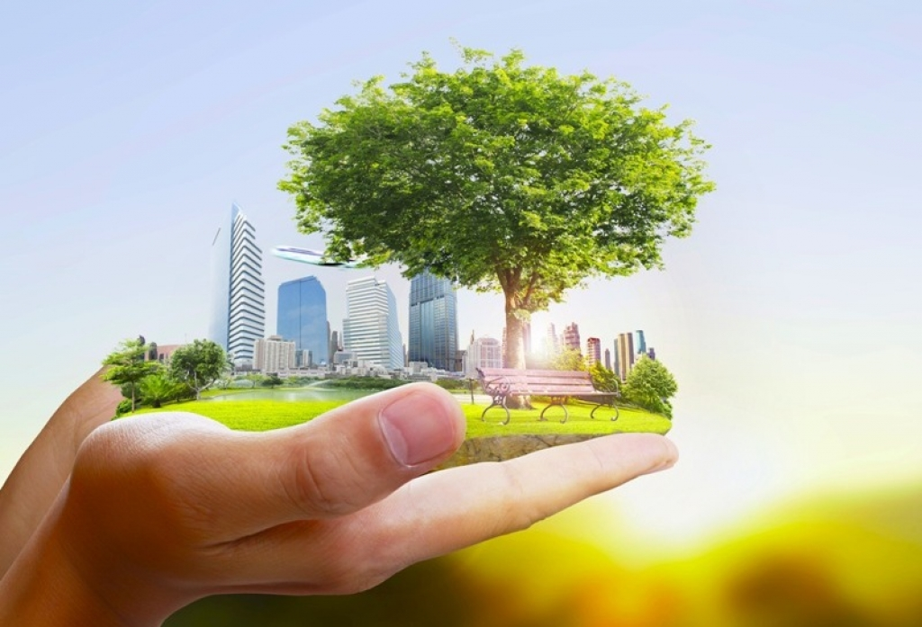
МУНИЦИПАЛЬНОЕ БЮДЖЕТНОЕ ОБЩЕОБРАЗОВАТЕЛЬНОЕ УЧРЕЖДЕНИЕ «СРЕДНЯЯ ОБЩЕОБРАЗОВАТЕЛЬНАЯ ШКОЛА № 25
ЭКОЛОГИЧЕСКИЙ ПРОЕКТ ПО РАЗВИТИЮ ГОРОДСКОЙ СРЕДЫ

Slide 2
ПРОЕКТ«RECREATION BENCH»
Участники:
Басова Анастасия Фисенко Софья
Файзулина Яна
Антонинкова Софья
Куратор проекта: Кутловская Галина Сергеевна

Slide 3
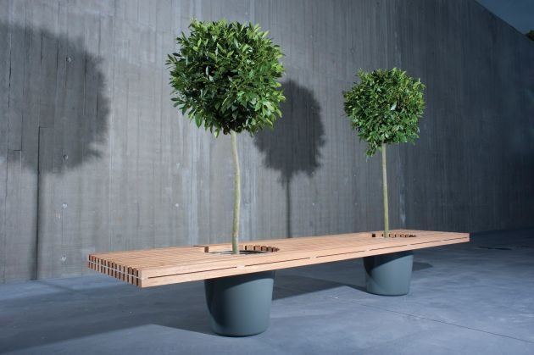
Актуальность проекта
Актуальность проекта
«Recreation BENCH»-эко-мебель можно расположить в любом месте нашего города, они послужат прекрасным местом отдыха для пожилых людей, для которых путь до дома или магазина бывает очень тяжел, и она никогда не потеряет своей актуальности, ведь вместо подлокотников и спинок будут растения, которые по желанию можно заменять, используя один и тот же контейнер. Наши скамеечки будут иметь зимний и летний вариант.
Например одна из скамеечек, будет совмещает в себе простоту и одновременно дарить хорошее настроение. Деревянная доска с размерами 320х74 см имеет прорези для установки на прочные цветочные горшки, состоящие из специального устойчивого волокна.

Slide 4
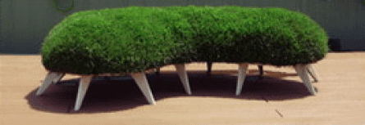
Актуальность проекта
ул. Садовского
ул. Трудовые резервы
ул. Московская
География проекта

Slide 5
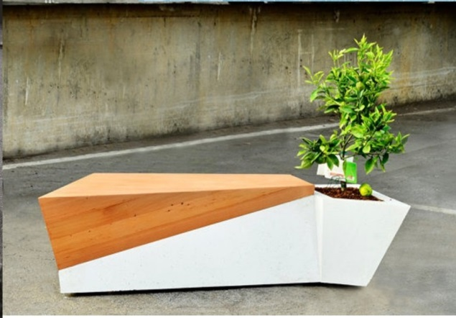
Актуальность проекта
Целевая
аудитория

Slide 6
Актуальность проекта
Критерии эффективности
Проект «Recreation BENCH»
позволит благоустроить городскую среду в новом формате. Наши ЭКО-скамеечки принесут пользу: во-первых, старшему поколению дедушек и бабушек, которым отдых по дороге в магазин или домой необходим, да и просто гуляя по улице, захочется присесть отдохнуть, во – вторых, креативные Эко-скамеечки внесут вклад в благоустройство городской среды.

Slide 7
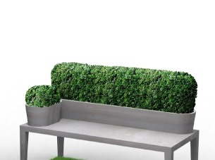
Актуальность проекта
Сроки реализации
Проект «Recreation BENCH»
долгосрочный.
1 этап реализации:
март - апрель 2018 года,
2 этап: май - 2018
Далее планируется создание в парках и дворах г. Новомосоквска эко –скамеечек.

Slide 8
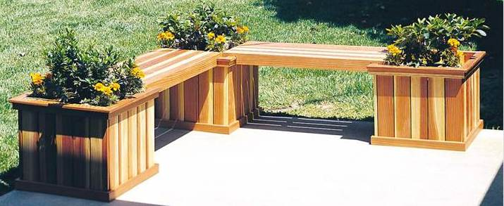

Slide 9
